Slide 1
Определение вязкости жидкости с помощью вискозиметра

Slide 2
Цель работы
Ознакомиться с одним из методов определения вязкости жидкости, исследовать зависимости вязкости водных растворов спирта от концентрации спирта в них.

Slide 3
Приборы и принадлежности
Установка по определению вязкости жидкости по методу Пуазейля (вискозиметр Оствальда), водные растворы спирта, дистиллированная вода, исследуемая жидкость.

Slide 4
ОПИСАНИЕ УСТАНОВКИ
Вискозиметр предназначен для определения вязкости жидкости по методу Пуазейля.
Вискозиметр состоит из двух резервуаров и капилляра закреплённого на кронштейне. Вискозиметр соединён полиэтиленовой или резиновой трубкой со шприцом, имеющей в донной части отверстие. Крепежный винт позволяет установить вискозиметр на необходимой высоте над столиком, на котором располагается стаканчик с испытуемой жидкостью.

Slide 5
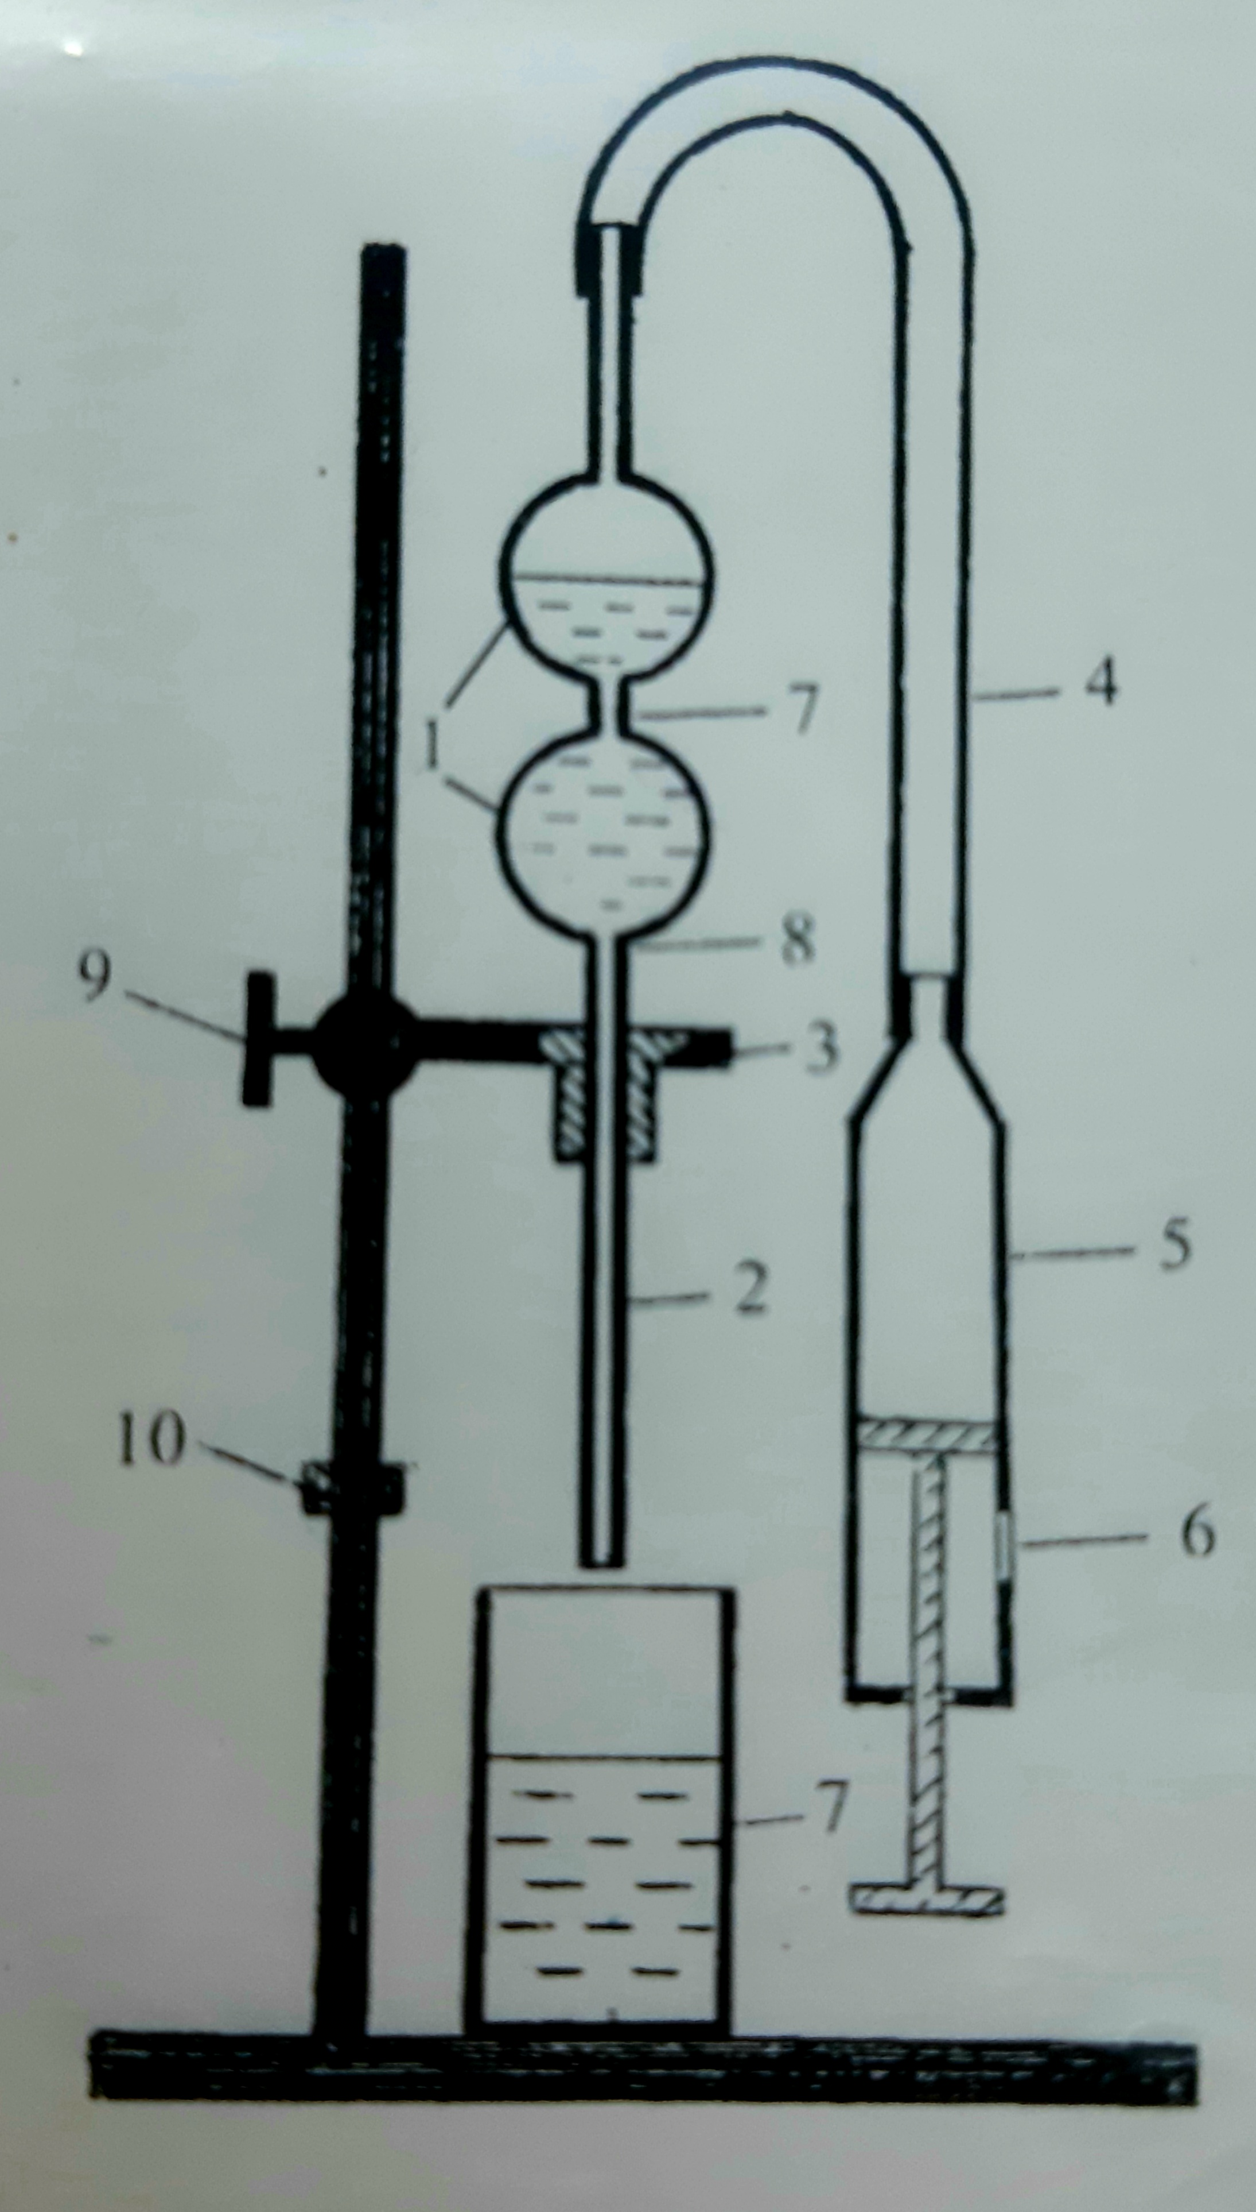
ОПИСАНИЕ УСТАНОВКИ
1 - резервуары 2 - капилляр 3 - кронштейн 4 - резиновая трубка 5 - шприц 6 – отверстие 9- крепежный винт 11 -стаканчик

Slide 6
ОПИСАНИЕ УСТАНОВКИ

Slide 7
Порядок выполнения работы
Опыт 1. Определение вязкости жидкости вискозиметром Оствальда.

Slide 8
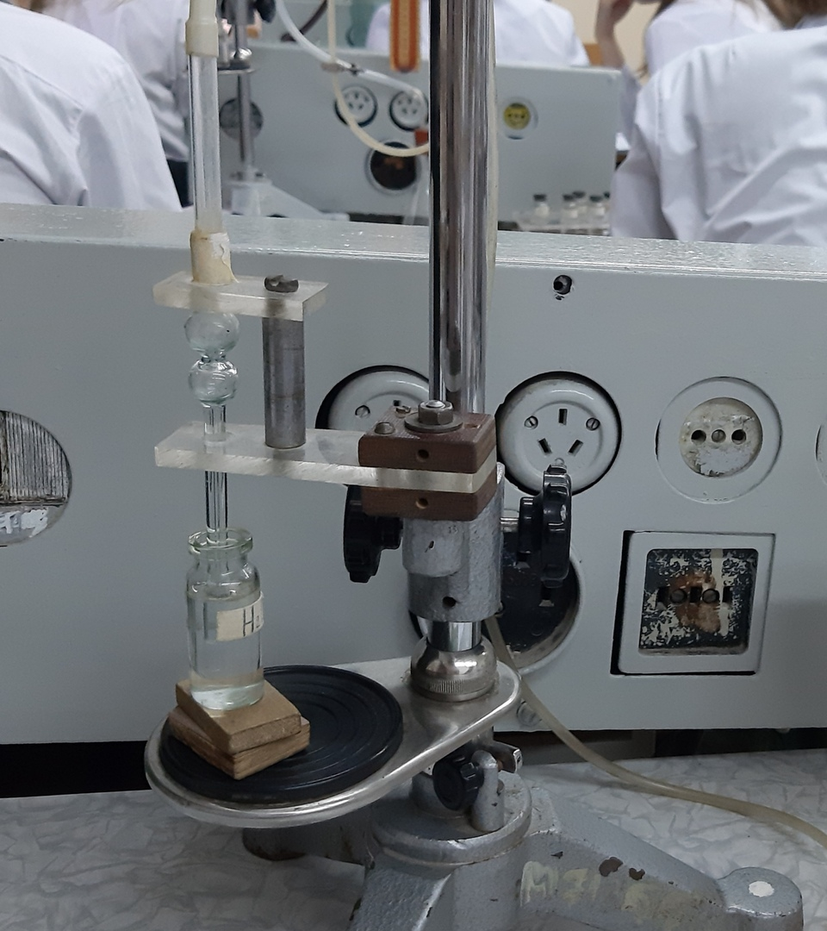
Порядок выполнения работы
1) Поставьте на столик под капилляр стаканчик с дистиллированной водой.

Slide 9
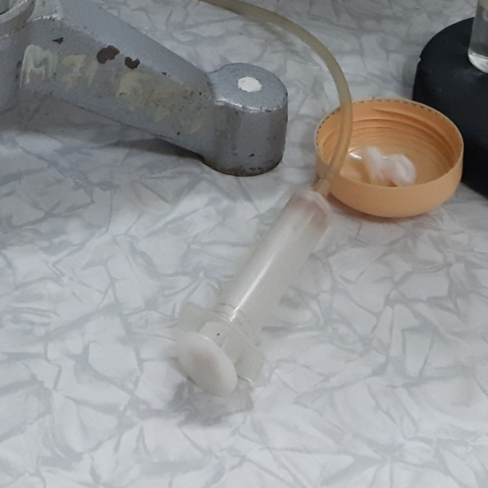
Порядок выполнения работы
2) Вдвиньте поршень шприца до дна.

Slide 10
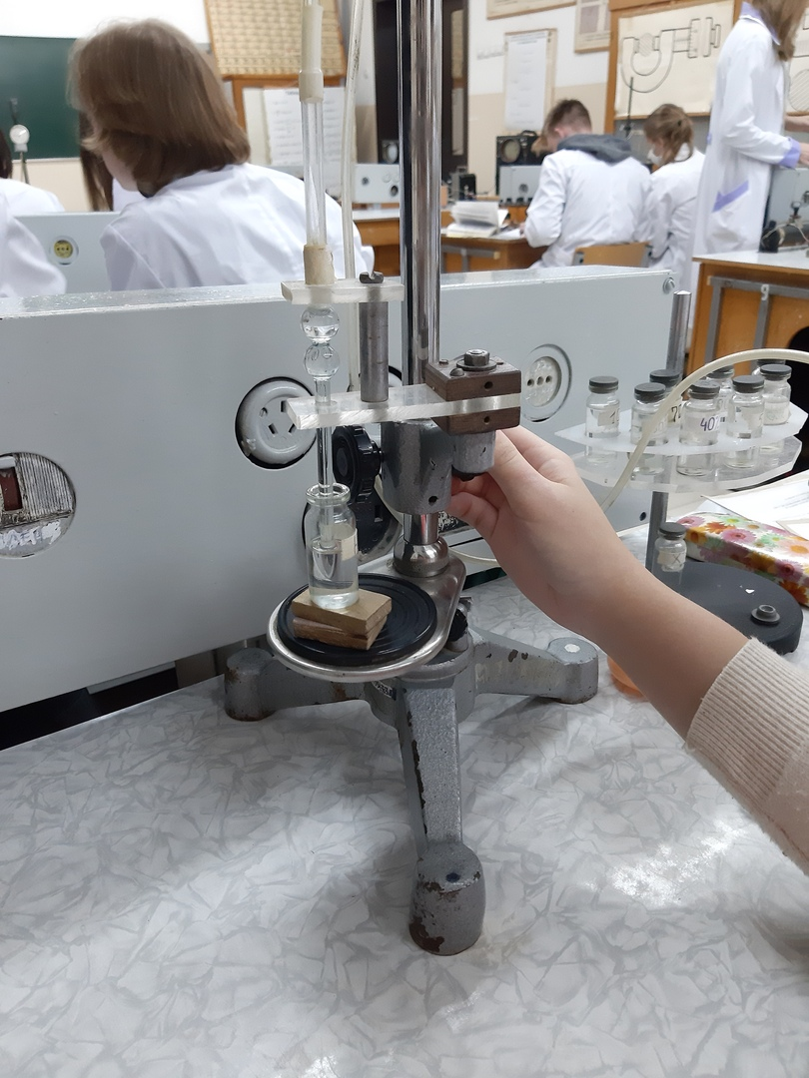
Порядок выполнения работы
3) Ослабьте винт и опустите капилляр в дистиллированную воду.
4) Закрепите винтом установку в этом положении.

Slide 11
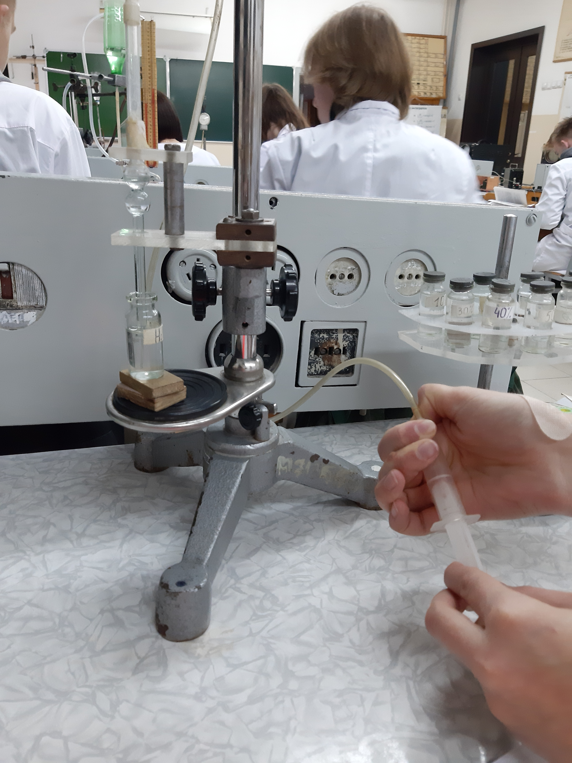
Порядок выполнения работы
5) Закройте пальцем отверстие, осторожно вытягивая поршень, заполните верхний резервуар водой до половины.

Slide 12
Порядок выполнения работы
6) Ослабьте винт и поднимите установку так, чтобы капилляр касался поверхности жидкости в стаканчике. 7) Закрепите эту установку винтом.

Slide 13
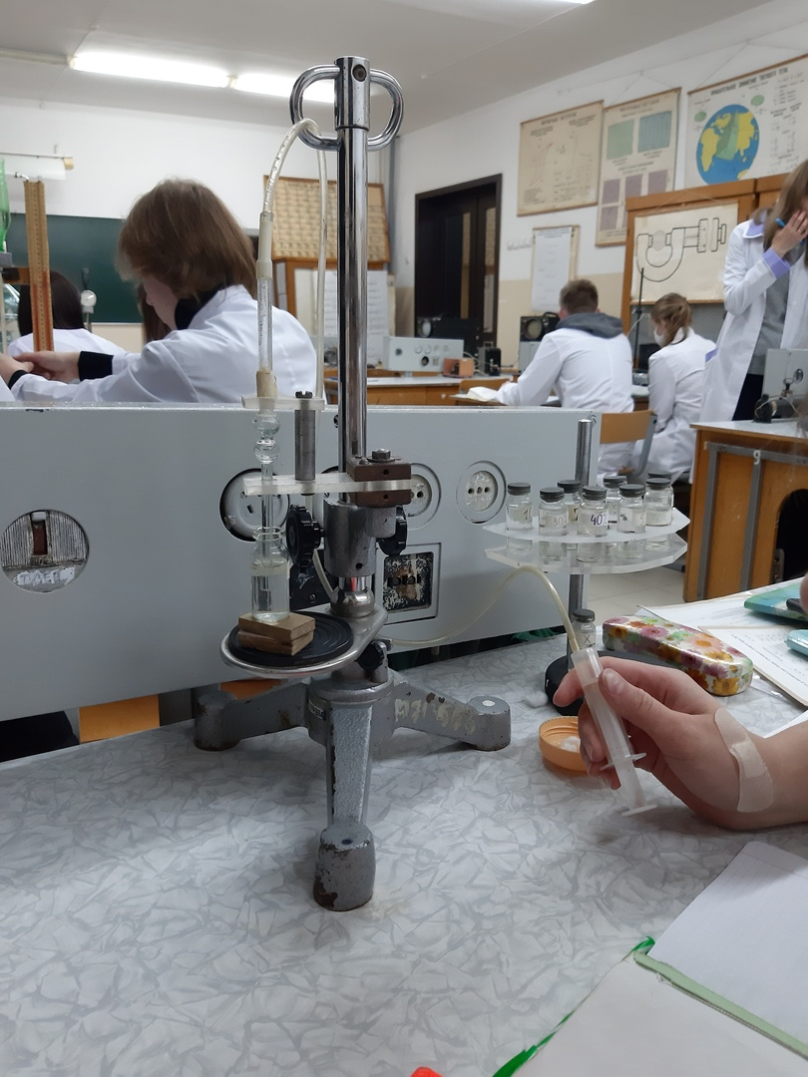
Порядок выполнения работы
8) Откройте отверстие, при этом жидкость будет вытекать из резервуаров назад в стаканчик.

Slide 14
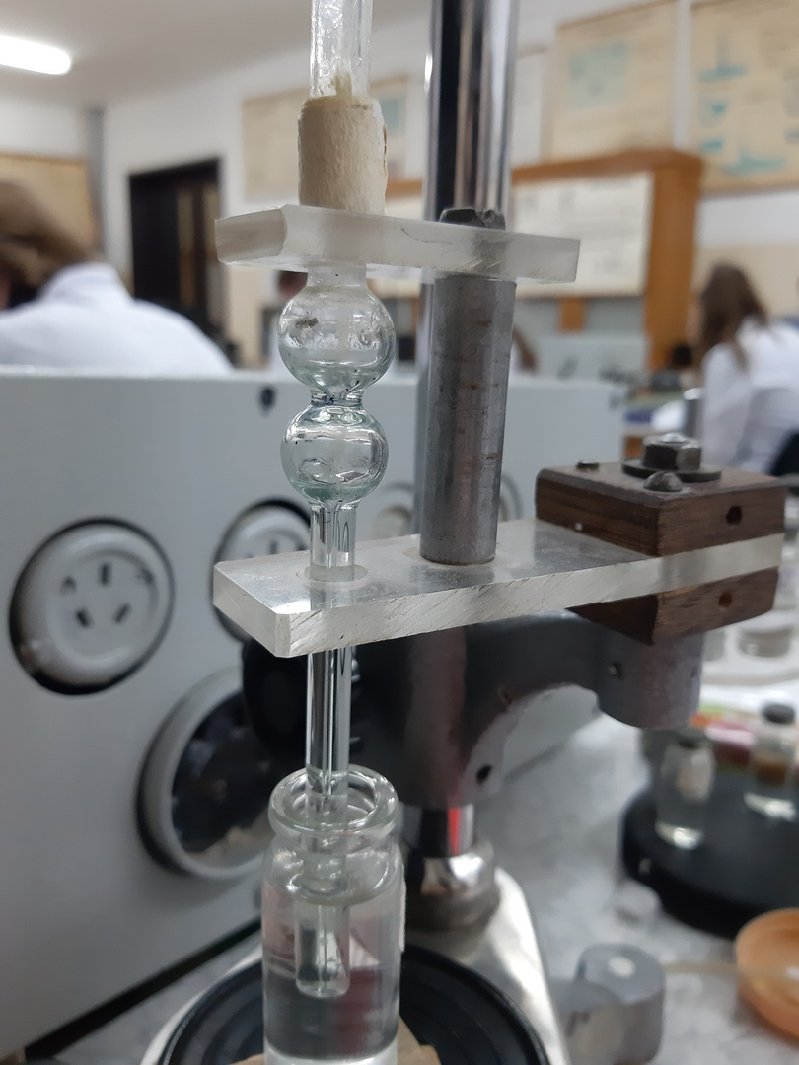
Порядок выполнения работы
9) В момент прохождения сужения поверхности жидкости включите секундомер.

Slide 15
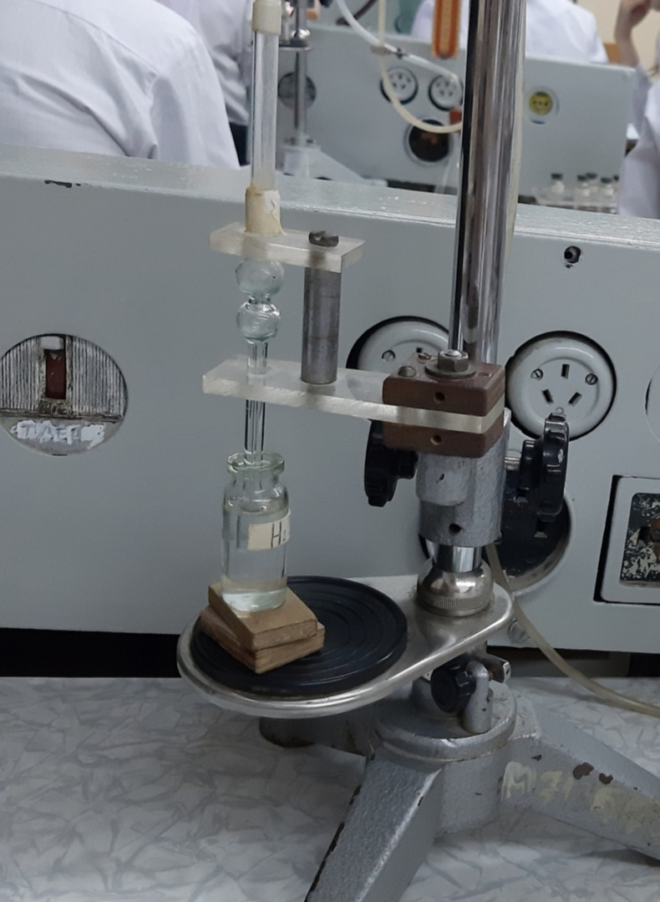
Порядок выполнения работы
10) В тот момент, когда вся жидкость выйдет из нижнего резервуара , выключите секундомер. То будет измерено время, за которое через капилляр проходит объем жидкости находящийся в нижнем резервуаре.

Slide 16
Порядок выполнения работы
11) Снимите стаканчик со столика и ватным тампоном уберите остатки воды из канала капилляра. Установка готова к работе.
12) Проделайте этот опыт со всеми предложенными растворами спирта в воде.

Slide 17
Порядок выполнения работы
13) Результаты занести в таблицу, рассчитав вязкости растворов по формуле ŋ=ŋэ * рt/pэtэ Для эталонной жидкости (дистиллированной воды) при комнатной температуре принять ŋэ=1*10^-3 Па*с, рэ=1000кг/м^3
с , % | 0 | 10 | 30 | 40 | 50 | 60 | 70 | 90 | 100 | х
р , к г / м ^ 3 | 1000 | 982 | 953,9 | 935 | 913,9 | 891,2 | 816 | 818 | 789,3 | 840
t , c
ŋ , 1 0 ^ - 3 П а | 1

Slide 18
Порядок выполнения работы
14) Постройте график ŋэ=f(c) и определите по графику концентрацию х раствора спирта.

Slide 19
По результатам лабораторной работы сделайте вывод.

